Slide 1
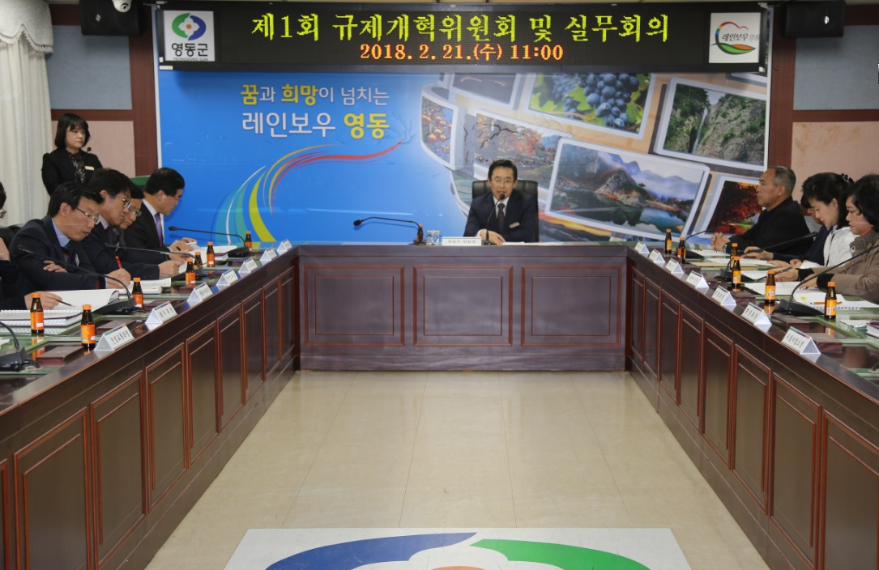
기획감사실

Slide 2
14-1. 2018년도 제1단계 행복마을사업 리더교육
2. 26.(월 ) ~ 2. 27.(화) / 충북알프스 자연휴양림(보은)
/ 화신2리 외 2개 마을(15명)
사업소개 및 계획수립 실습 등
14-2. 남부권 정책협의회 개최
3. 7.(수) 14:00 / 충북도립대학(대회의실) / 기획감사실장
남부권 발전을 위한 협조사항 및 지원내용 등
14-3. 2017년도 자체평가 최종보고회 개최
3. 8.(목) 15:00 / 군청 상황실 / 11명(위원장 부군수)
평가결과 최종 확정

Slide 3
14-4. 상반기 우수시책 벤치마킹
기 간 : 3 ~ 5월중
편 성 : 19개반 57명
활동기간 : 당일 또는 1박2일
내 용 : 자치단체 또는 기업체의 우수시책 벤치마킹
14-5. 1/4분기 레인보우 우수부서상 선정
선정분야
- 1/4분기 중 군정추진 우수분야
- 고충 민원해결 등 적극행정 추진분야
시 상 금 : 부서당 800천원(2~3개 부서)
시상시기 : 4월 정례조회

Slide 4
14-6. 2018년도 제1회 추경예산편성 추진
예산요구서 실무심사 및 조정 : 3. 5.(월) ~ 3. 9.(금)
예산안 결재 : 3. 12.(월) ~ 3. 14.(수)
예산안 의회 제출 : 3. 16.(금)
14-7. 지방재정 신속집행 추진
대 상 액 : 2,998억
목 표 액 : 1,664억(대상액 대비 55%)
3월까지 추진 목표액 : 750억(대상액 대비 25%)
※ 2월 21일 현재 추진액 : 115억(3.8%)

Slide 5
14-8. 제2회 영동군 지방보조금심의위원회 개최
3월중 / 군청 상황실 / 심의위원 12명(위원장 : 정헌일)
제1회 추경예산 영동군 지방보조금 편성(안)
14-9. 자체 종합감사 실시
3. 5.(월) ~ 3. 8.(목)[4일간] / 용화면 / 기획감사실장 외 5명
감사범위 : 2015년 부터 추진한 업무전반
14-10. 제258회 영동군의회 임시회
3. 6.(화) ~ 3. 9.(금) (4일간) / 본회의장 및 위원회 회의실
주요안건
- 조례안 등 일반안건
- 세입세출결산검사위원 선임

Slide 6
14-11. 3월 찾아가는 무료법률상담실 운영
3. 27.(화) 14:00 ~ 16:00 / 매곡면사무소 / 윤성근 공익법무관
생활법률, 민형사사건, 행정쟁송사건, 법령해석 등
14-12. 제2회 규제개혁위원회 개최
3. 13.(화) / 서면심의 / 영동군계획 조례 일부개정조례안
14-13. 2017년 기준 사업체조사 내검 및 입력
3. 15.(목) ~ 4. 5.(목) /통계상황실
대 상 : 3,867개 업체
2017년 기준 사업체조사 결과 내검 및 입력

Slide 7
14-14. 충북 행복결혼공제 참여 기업(근로자) 모집
신청기한 : 3. 12.(월)까지
접수방법 : 인구정책팀 방문접수
지원인원 : 12명
지원대상 : 도내 사업장을 둔 제조업종 중소기업에 재직하는
주민등록상 군 거주 18세 이상 40세 이하 근로자
사업내용 : 근로자 ·기업 · 지자체 월 80만원 적립(5년간)
만기 시 목돈 4,800만원 및 이자 지급

Slide 8
▣ 이달의 중점 홍보 사항
2019년도 정부예산 확보 추진계획 보고회 /지역신문
2018년 지방재정 신속집행 지속추진 / 지역신문
3월 찾아가는 무료법률상담실 운영 / 지역신문, 소식지
우수시책 벤치마킹단 운영 / 지역신문

